Slide 1

Ran an die Kohle!
Kinder- und Jugendförderplan
2021 – 2025
Kreis Steinfurt

Slide 2

Der Kinder- und Jugendförderplan (KJFP)
2021- 2025 des Kreises Steinfurt
Gesetzlicher Auftrag (SGB VIII, 3. AG-KJHG – KJFöG)
Angebote für junge Menschen (6 - 21 Jahre, ggf. bis 27 Jahre)

Slide 3



Inhaltsverzeichnis
Vorwort
Teil 1: Einführung in den KJFP
Teil 2: Querschnittsthemen
Teil 3: Förderbereiche/ Handlungsfelder
Teil 4: Förderrichtlinien der Kinder- und Jugendarbeit
Teil 5: Förderrichtlinien Jugendbildungsstätten
Ansprechpersonen

Slide 4





Teil 1
Einführung in den Kinder- und Jugendförderplan

Slide 5

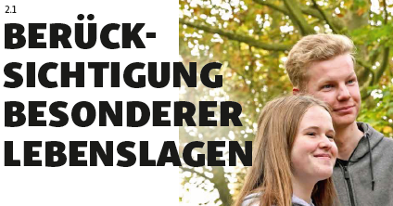





Teil 2
Querschnittsthemen

Slide 6
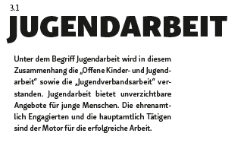
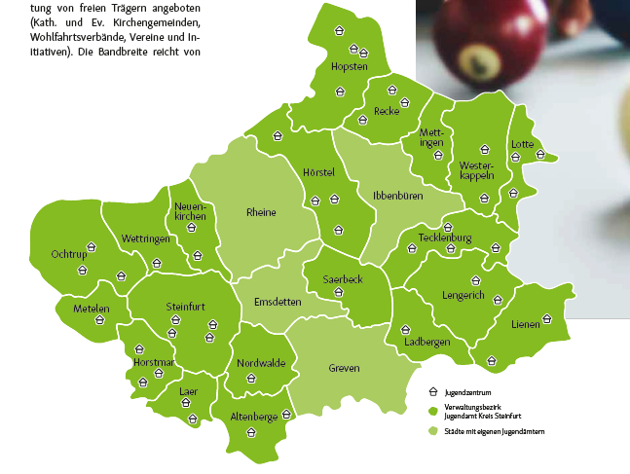
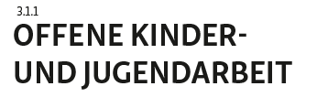
Teil 3
Förderbereiche/ Handlungsfelder

Slide 7
Konkrete Handlungsschritte in der OKJA
Fortbildungs-, Anschaffungs- bzw. Renovierungs- und Programmpauschale bleiben bestehen
Erstellung einer Konzeption
Benennung einer festen Ansprechpersonen
Fachberatung durch das Team der Kinder- und Jugendförderung, aufgeteilt auf Kommunen (s. Ansprechpersonen im KJFP)
Verbindliche Teilnahme am Wirksamkeitsdialog:
  Strukturgespräch (Träger, Gemeinde, Mitarbeiterin bzw. Mitarbeiter)
  Regional AG
  Jahrestagung

Slide 8

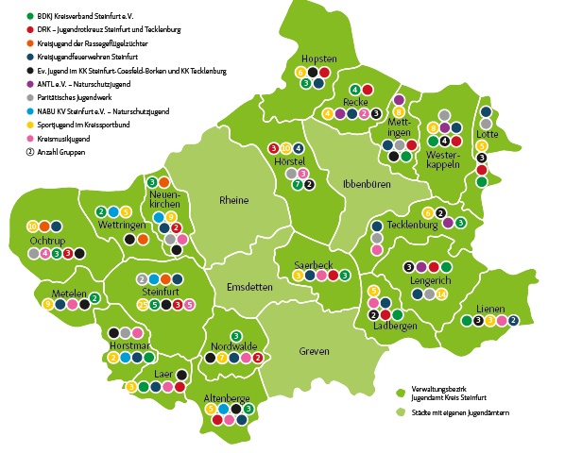
3.2 Jugendsozialarbeit
3.3 Erz. Kinder- und Jugendschutz
3.4 Jugendbildungsstätten

Slide 9
Konkrete Handlungsschritte in der Jugendverbandsarbeit
Finanzielle Unterstützungsmöglichkeiten für die Durchführung von Angeboten (z.B. Ferienaktionen, Projekte, Ferienfreizeiten, Anschaffungen von Gegenständen, etc.)
Strukturförderung – ehrenamtliche Arbeit für Dachverbände
AG Jugendverbandsarbeit und Jahresgespräche zur Vernetzung, Bedarfsermittlung und Weiterentwicklung der Kinder- und Jugendarbeit
Schulungs- und Qualifizierungsmöglichkeiten, auch zum Thema Kinderschutz

Slide 10
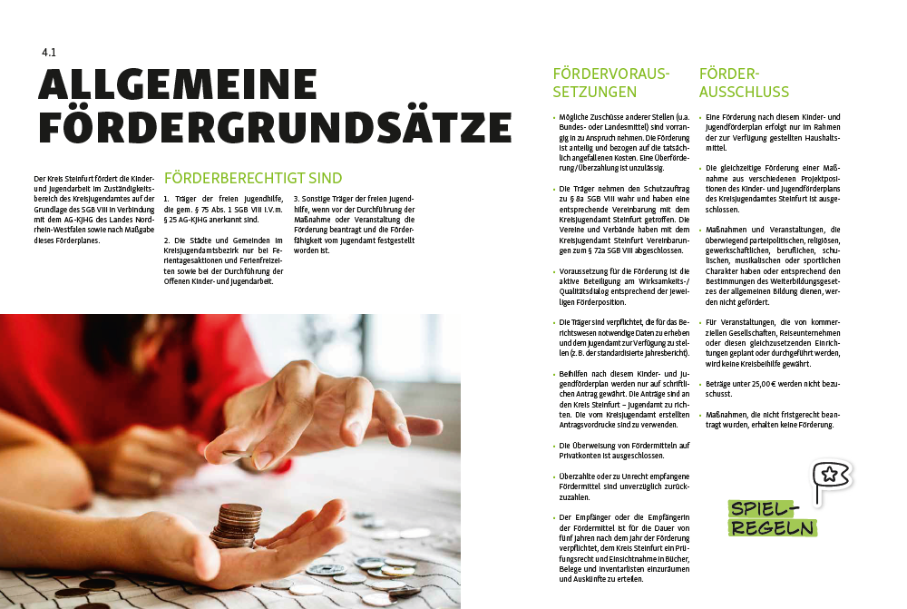
Teil 4
Förderrichtlinien der Kinder- und Jugendarbeit
Bitte die allg. Fördergrundsätze beachten!

Slide 11
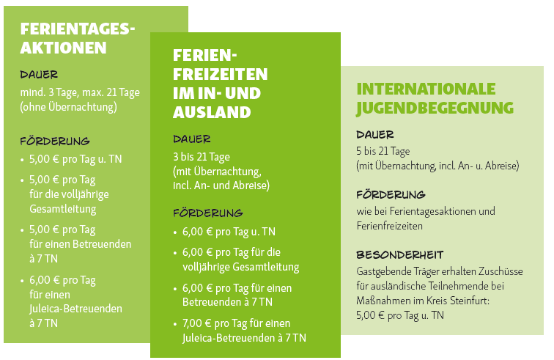
4.2.1 Ferientagesaktionen, Ferienfreizeiten (In- u. Ausland), Internationale Jugendbegegnung

Slide 12
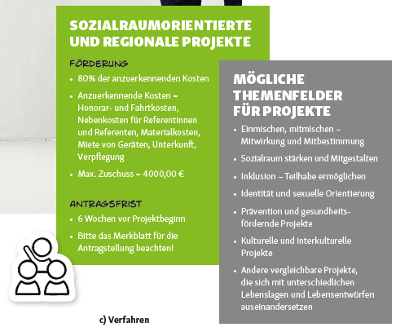

4.2.2 Nachhaltige Einbindung von jungen Menschen durch sozialraumorientierte und regionale Projekte

Slide 13
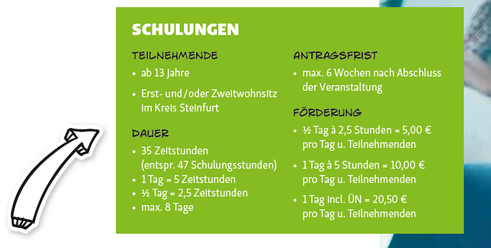
4.2.3 Schulung von Gruppenleitenden, (Ferien-)Helfenden sowie ehrenamtlich Engagierten in der Kinder- und Jugendarbeit

Slide 14

4.2.4 Stärkung aktueller jugendrelevanter Handlungsfelder

Slide 15
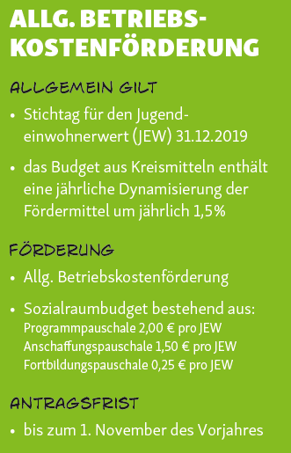

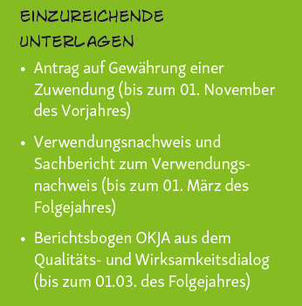

4.3 Betriebskostenförderung Offene Kinder- und Jugendarbeit

Slide 16
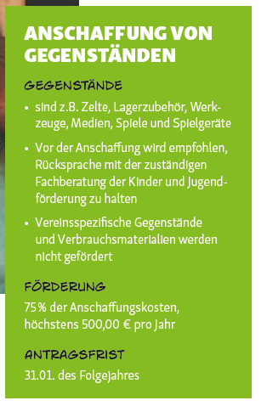
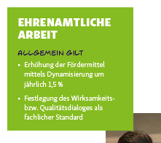
4.4 Jugendverbandsarbeit
4.4.2 Anschaffung von Gegenständen
4.4.1 Strukturförderung- ehrenamtliche Arbeit

Slide 17

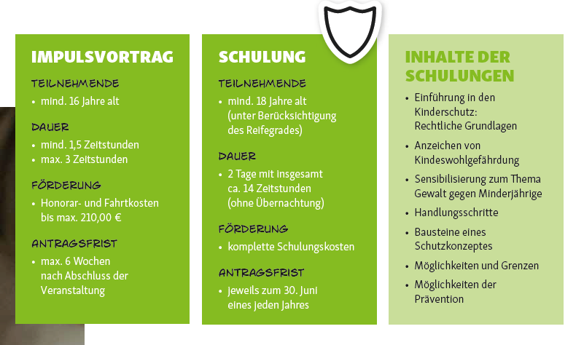
4.4.3 Kinderschutz

Slide 18
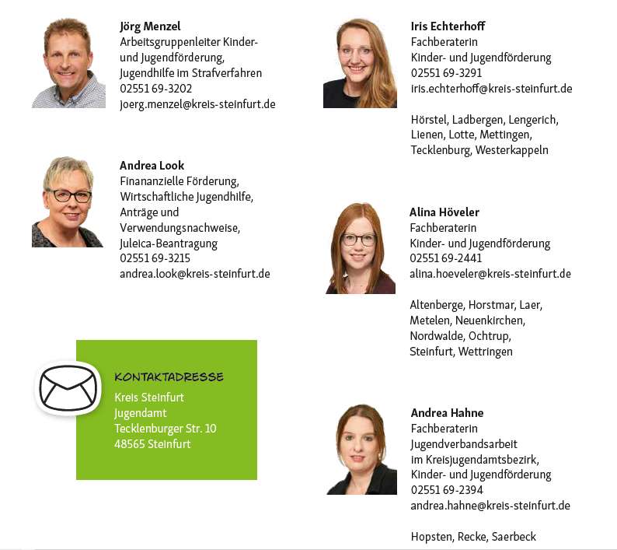
Ansprechpersonen

Slide 19











Danke für die Aufmerksamkeit!

